Slide 1
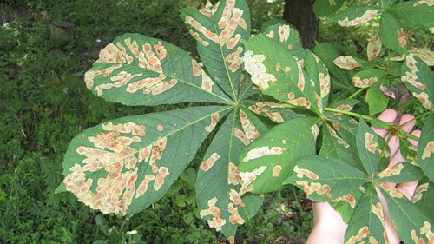
Кислотні опади: причини виникнення, наслідки.

Slide 2



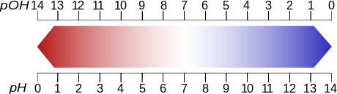
Чому ж саме “Кислотні дощі"?
Кислотні дощі (так само як і інші види опадів) отримали таку назву за високого вмісту кислоти. Нормальний показник для опадів - близько 5,6 pH. Із зменшенням цієї цифри кислотність зростає. Пройшовши рубіж в 5,5 pH, дощ стає кислотним.
Згідно з даними статистики, в різних куточках нашої планети випадали дощі, кислотність яких перевищувала норму в тисячу і більше разів.

Slide 3
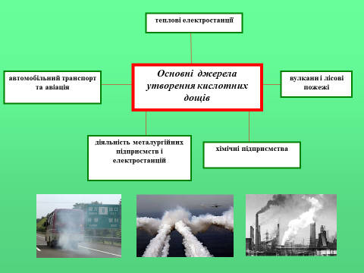

Slide 4
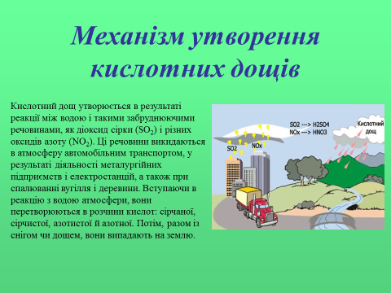

Slide 5
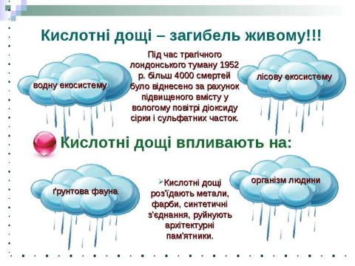

Slide 6
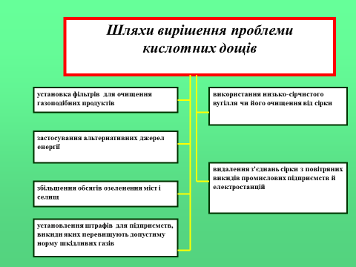

Slide 7

Висновки.
Таким чином, людство саме створює собі пастку!
Ми викидаємо відходи в річки, забруднюємо навколишнє середовище, вирубуємо ліси.
Кислотні дощі – це надзвичайно велике лихо для всього людства та природи, та поки що ми навіть не здогадуємося яку надзвичайно велику небезпеку несе воно за собою.
Наслідки своїх необміркованих дій, ми бачимо вже сьогодні. Та ніхто нас не зупинить, доки ми самі не зупинимося, та не припинимо шкодити природі.

